Slide 1
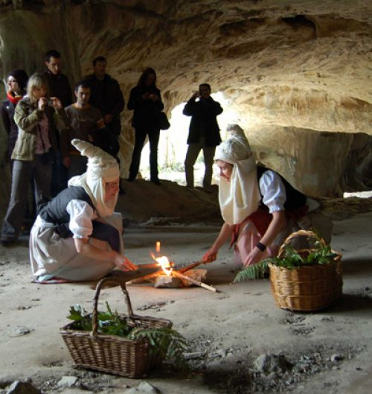
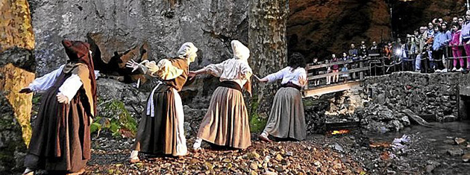
SORGINAK- LAS BRUJAS
En la mitología vasca son las que ayudan a Mari en sus cuevas.

Slide 2
Sorginak
Buru-estalki lizuna
XVI, mendeko euskal emakumeek liho fin-finezko beatilak erabiltzen zituzten, buruan adar forma eginez txirikordatuta. Zenbat eta metro gehiago izan, emakumeak kategoria handiago! Aberastasuna lihoan baitzegoen oinarrituta». 20 metroko estalkiak ere erabiltzen zituzten. Tontor kuneiforme hori sexuarekin lotutako ikurra izan zitekeela eta, Elizak debekatu egin zuen behin eta berriro. «1560. urtekoak dira lehenbiziko eragozpenak. Oso lizunak zirela, eta harrotasun seinale... Baina emakumeek erabiltzen jarraitu zuten. 1620an oraindik debekatzen ari ziren. Urte askoan, Eliza kontra izan arren, erabili egin zuten. Emakumearen indarraren ezaugarri bat baitzen.
Forma hori, hain argi, Euskal Herrian bakarrik erabiltzen zela diote edituek, eta ezkon egoeraren arabera (ezkongabe, ezkondu edo alargun) ezberdin izan zitekeen: Emakumea haurdun geratzen zenean, haurraren aitak beatila oparitzen zion, jaioberria babestuko zuela adierazteko. Interpretazio batzuen arabera, alarguntzean emakumeek tontorra estalki barruan ezkutatzen zuten, ezkonduen adarrak, berriz, sexuaz gozatzen ari zirela esan nahi zuen. Plazeraren jabe zirela, alegia.

Slide 3
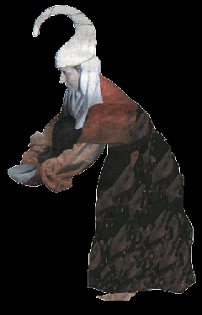
La vestimenta de las brujas

Slide 4
Sorginak
Euskal Herrian betidanik sinestatu izan dasorgintasunean. Gaur egun, batez ere,akelarreekinlotzenbadira ere, aitzinean sorginek gauza onak eta txarrak eginzitzaketen. Apoa, sugea, erratza, akerra... elementusakratuak ziren eta emakumeen indarra erakusten zuten.Herritar asko joaten zitzaien laguntza eske:ukendu, sendabelar eta aholku eske alegia; alabaina, mundu magikohorideabrutuegin zuen elizakatolikoak, beldur eta gorrotoa sortu asmoz sorginei buruzkoalegiakasmatu zituen. Elizakemakumearen ahalmen hori ezabatu nahi izan zuen, berabaitzen deabruarekin harremanetan jartzen zena, lehorteakeragin etabegizkoabotatzen zuena. Izaeraz, berriz, zitalakomen ziren, zikinak eta sexualitate handikoak.Eliza Katolikoaren ustez emakumea zenpaganismoaren zabaltzaile nagusia Euskal Herrian:akats handiak ditu, arriskutsua da eta sexualitatekontrolaezinekoa da; gainera, kutsakorrak dira etafisikoki aldrebesak. Berotasun handia dutegorputzean eta sagar bat eskutan hartuz gero, ximel-ximel eginda uzten dute. Azken finean, egiazki,sorginek boterea dute eta botere hori kendu nahi dieelizak. Gainera, mezu horren guztiaren azpian interespolitikoa ere nabarmen ikus daiteke: XVI. mendeanGaztela eta Frantziako monarkiakPirineotako Ituna (1659) prestatzen ari ziren Nafarroa bitanbanatzeko. Sorginak "muga" horren alde batetikbestera igarotzen ziren, zatitu nahi zen lurraldebakarrean bizi ziren, eta horregatik, arriskutsuakbilakatu ziren. Elizak ere Jainko bakarra ezarri nahizuen eta jauntxoek feudalizazio saioak egin nahizituzten. Herritarrak matxinatu egin ziren, etaGaztela-Frankoen erregeek eta Erromako elizakInkisizioamartxan jarri zuten. Errepresio bide horiongi baitzetorkien horiei denei.

Slide 5
Etimología
DOS ETIMOLOGIAS: SORGIN
SOR -CREAR- / -GIN -SUFIJO VASCO-
EL/LA QUE CREA
SOR – LATIN, SUERTE / -GIN -SUFIJO VASCO-
EL/LA QUE HACE LA SUERTE

Slide 6
Brujería vasca
La brujería vasca aparece ligada a la situación social del país y adherida a una tradición de paganismo.
Los vascos eran gentiles.
1466, gipuzkoa. El rey de Castilla Enrique IV
Autoriza a los alcaldes para que puedan sentenciar y ejecutar sin posibilidad de apelación en casos de Brujería.

Slide 7
SIGLO XVI
1500, Sierra de Anboto.
Dama de Anboto
Rituales de adoración al diablo / macho cabrío
1517, tractatus de Superstitionibus.
1527, Navarra.
Inquisidor Avellaneda
Es una inversión de los valores latinos.
1527,1528,1538,1555…

Slide 8
SIGLO XVII
Pierre de Lancre.
Tableau de l'inconstance des mauvais anges et démons (1612)
Incrédulité et mescréance du sortilège plainement convaincue (1622)
80 supuestas brujas fueron quemadas.
Las brujas de Zugarramurdi ,1610.
29 acusados, 5 fueron quemados vivos y otros 5 murieron en prisión.
Alonso de Salazar y Frías.
- son historias inverosímiles y ridículas.

Slide 9
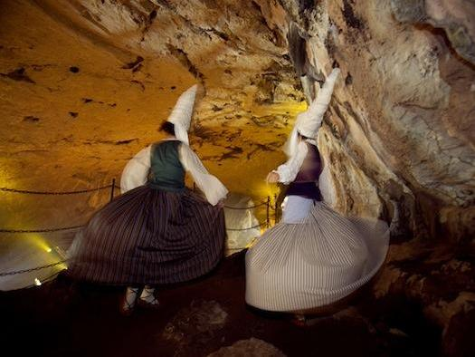
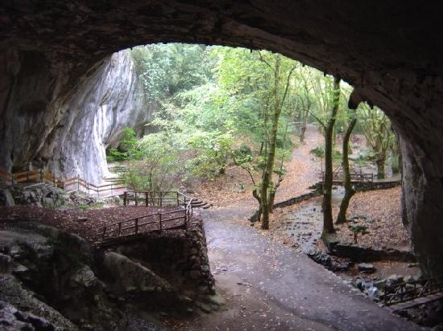
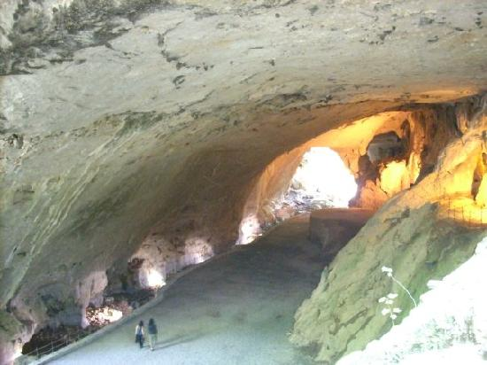

Slide 10
Tradiciones Vascas
Se cree en la existencia de un mal de ojo.
Se cree que si se le da tres vueltas a una iglesia puedes convertirte en brujo o bruja.
Por la noche no se pueden hacer ciertas cosas.
Diversas teorias sobre cuando tienes que cortarte el pelo, trabajar la tierra…

